Slide 1
Регулярные выражения. Встроенные параметры и комментарии

Slide 2

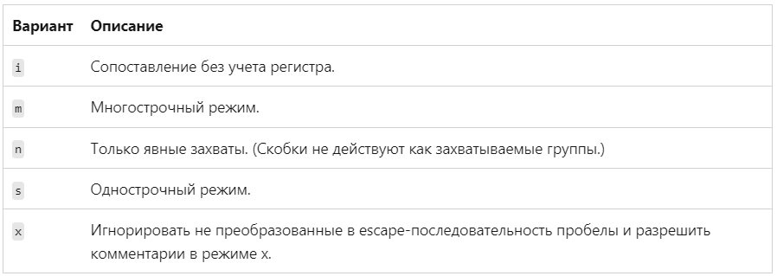
Встроенные параметры

Slide 3
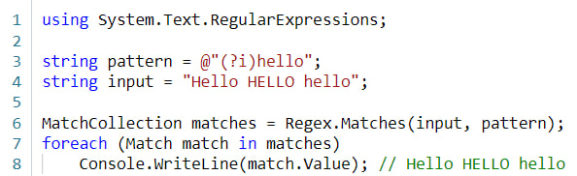
Параметр i (игнорировать регистр)

Slide 4
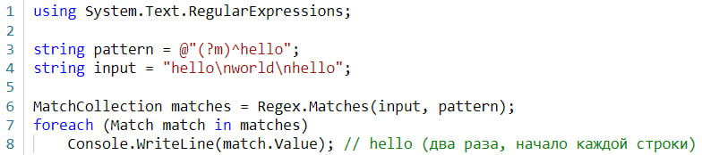
Параметр m (многострочный режим)

Slide 5
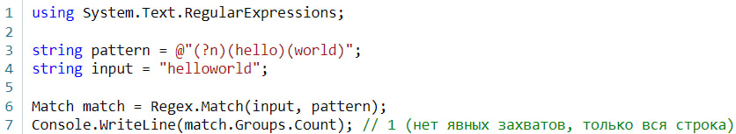
Параметр n (только явные захваты)

Slide 6
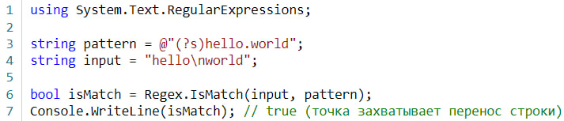
Параметр s (однострочный режим)

Slide 7
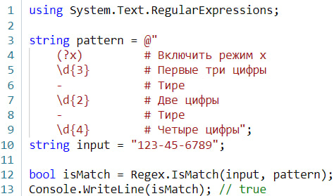
Параметр x (игнорировать пробелы и добавлять комментарии)

Slide 8

Встроенные комментарии

Slide 9
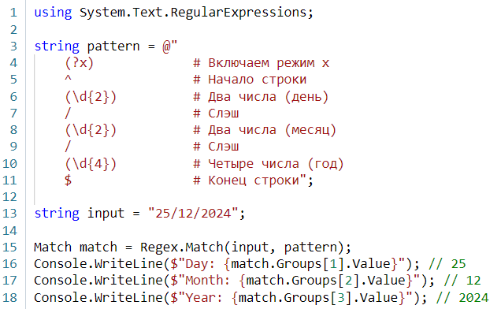

Slide 10
Список источников
https://learn.microsoft.com/ru-ru/dotnet/standard/base-types/miscellaneous-constructs-in-regular-expressions#inline-comment
https://learn.microsoft.com/ru-ru/dotnet/standard/base-types/regular-expression-language-quick-reference
https://regex101.com

